Slide 1
《数字电路与数字系统》习题（第5章）
教材编著：戚金清（大连理工大学）
课件制作：杨晓东（郑州大学）
授课教师：杨晓东

Slide 2



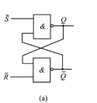
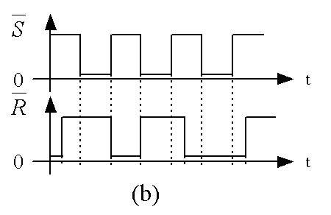
第5章 触发器
习题5.1 画出如题图5.1所示的基本RS触发器输出端Q 、 的电压波形图。 和 的电压波形如图5.1(b)所示。
题图5.1

Slide 3
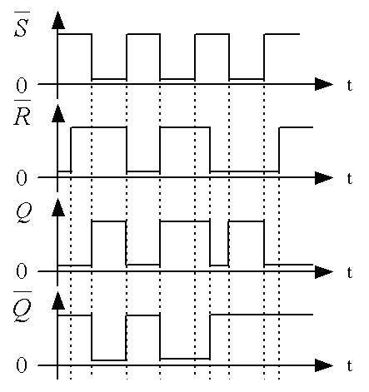
第5章 触发器
习题5.1
解：波形图如下

Slide 4
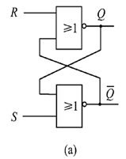
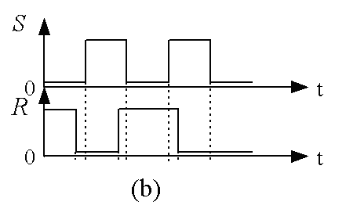
第5章 触发器
习题5.2 或门组成的基本RS触发器电路如题图5.2(a)所示，已知S和R的波形如题图5.2(b)所示。试画出 Q、 的波形图。设触发器的初态Q = 0。
题图5.2

Slide 5
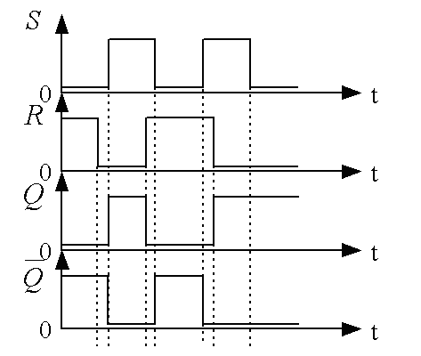
第5章 触发器
习题5.2
解： 波形图如下

Slide 6
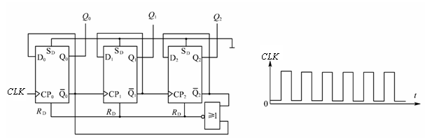
第5章 触发器
习题5.6 设题图5.6的初始状态为 Q₂ Q₁ Q₀ = 000，在脉冲CLK作用下，画出 Q₀、Q₁ 、Q₂ 的波形（所用器件都是CD4013）。S_{D}、R_{D}分别是CD4013高电平有效的异步置1端，置0端。
题图5.6

Slide 7
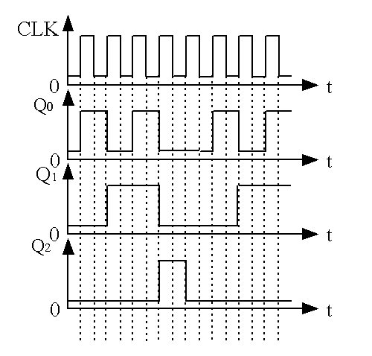
第5章 触发器
习题5.6
解：波形图如下

Slide 8
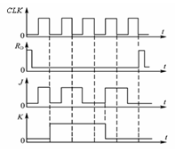
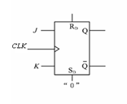
第5章 触发器
习题5.8 已知CMOS边沿触发结构JK触发器CD4207各输入端的波形如题图5.8所示，试画出Q 、 端的对应波形，设初态 Q = 0。S_{D}为高电平置1端，R_{D}为高电平置0端，电路为CLK上升沿触发。

Slide 9
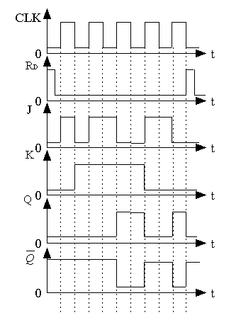
第5章 触发器
习题5.8
解：波形图为

Slide 10
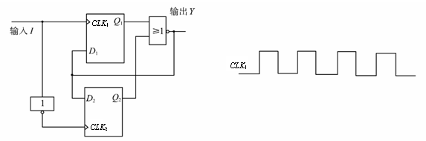
第5章 触发器
习题5.11 电路如题图5.11所示。试对应CLK₁画出CLK₂、Q₁ 、Q₂ 和Y的波形（设初态 Q₁ = Q₂ = 0）。CLK₁为连续脉冲。
题图5.11

Slide 11
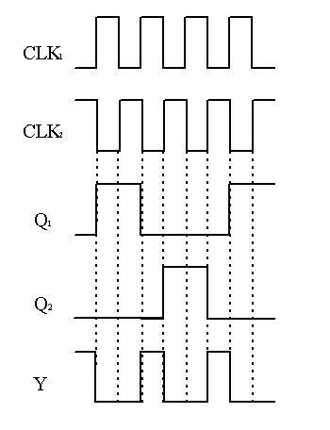
第5章 触发器
习题5.11
解：波形图为

Slide 12
第5章 触发器
习题5.13 设计一个四人抢答电路，要求如下：
（1）每个参加者控制一个按键，用其发出抢答信号。
（2）主持人有一个控制按键，用于将电路复位。
（3）开始后，先按动按钮者将其对应的发光二极管点亮，其他三人对该电路不起作用。

Slide 13
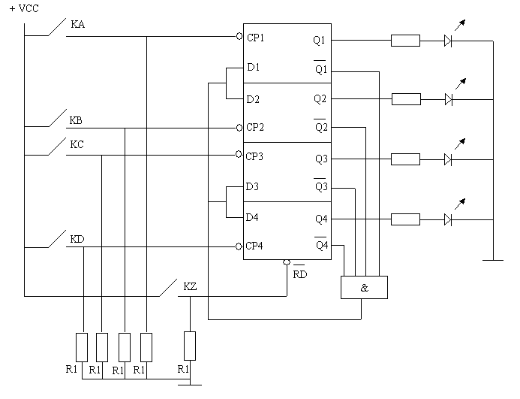
第5章 触发器
习题5.13
解：设计电路如下图所示

Slide 14
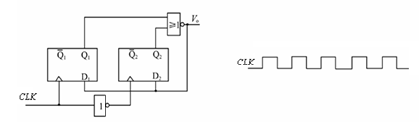
第5章 触发器
习题5.18 电路图如题图5.18所示，触发器的初态Q₁ = Q₂ = 0，试画出CLK信号下 Q₁，Q₂ ，V_{O}的对应波形。

Slide 15
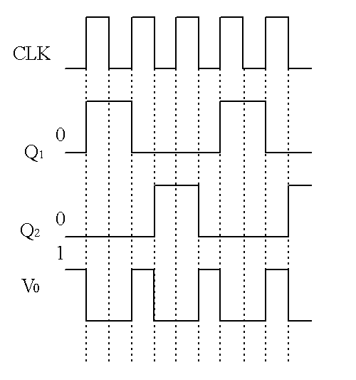
第5章 触发器
习题5.18
解：波形图为

Slide 16

第5章 触发器
习题5.21 试画出JK触发器转换成AB触发器的逻辑图。AB触发器的特性表如题表5.21所示。要求写出设计过程。
题表5.21
A B Q^{n+1}
0 0
0 1 1
1 0 Q^{n}
1 1 0

Slide 17

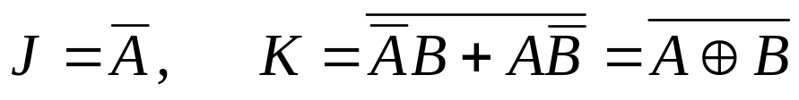
第5章 触发器
BQ^{n}
A 00 01 11 10
(a)
0 1 0 1 1
1 0 1 0 0
习题5.21
解：将AB触发器的特性表转换成卡诺图，如图(a)。由卡诺图求出AB触发器的状态方程。考察并化简卡诺图，得AB触发器的特性方程为
将AB触发器的特性方程 同JK触发器的特性方程相比较得后者的驱动方程为 ：

Slide 18

第5章 触发器
习题5.21
解：所以转换电路如图(b)所示
A
1
1J
Q
CLK
C1
=1
1K
B
(b)

